Slide 1
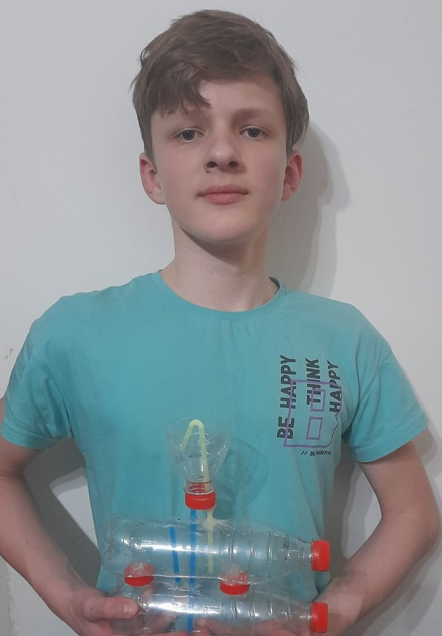
“Фонтан Герона”
Роботу виконав: Марчук Андрій Валерійович, учень 7 класу, КЗЗСО “Рожищенський ліцей №2” Волинської області
Керівник проєкту: Киричик Людмила Анатоліївна, вчитель фізики КЗЗСО “Рожищенський ліцей №2” Волинської області

Slide 2
Мета проєкту: сконструювати модель фонтану Герона та дослідити параметри, від яких залежить висота водяного струменя.
Об'єкт дослідження: фонтан Герона.
Предмет дослідження: модель фонтану Герона.
Методи дослідження: експериментальний, теоретичний.

Slide 3
Актуальність теми: використання фонтану Герона на уроках фізики та для покращення мікроклімату у будинку, даруючи, відчуття затишку та комфорту. Адже вода, що рухається, яка тихенько хлюпається або бризкає вгору, надає заспокійливий вплив на слух, зір і психіку.
Гіпотеза: Використовуючи підручні матеріали, можна виготовити діючу модель фонтану.

Slide 4
Завдання проєкту
Сконструювати діючу модель фонтана.
Описати теоретичні принципи роботи фонтана.
Дослідити експериментально, які параметри впливають на висоту водяного струменя.
Показати практичне застосування фонтану Герона.

Slide 5
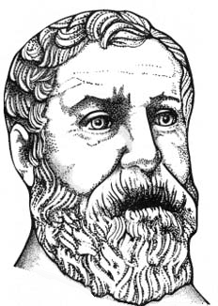
Стародавні Арабські рукописи донесли до нас розповідь про дивовижні творіння античного винахідника Герона Александрійського. Одне з них - красива “чудо-чаша” в храмі, з якої бив фонтан. Ніде не було видно жодних підвідних труб, а в середині – механізмів. Дивовижний витвір античного винахідника Герона Александрійського – вічний фонтан.

Slide 6
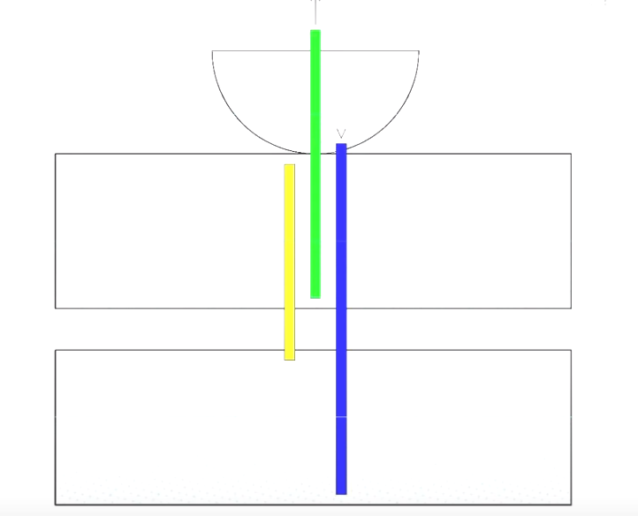
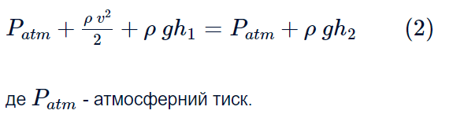
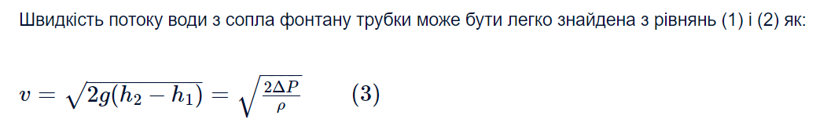
Теоретичне пояснення
Із закону Бернуллі:

Slide 7
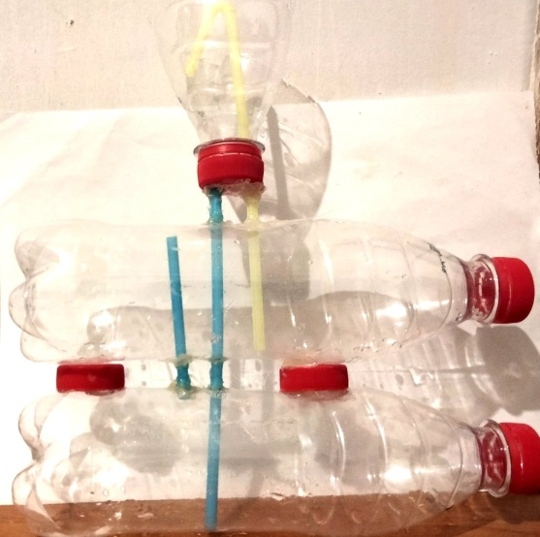
Конструювання фонтану
Для створення моделі фонтану Герона використано 3 пластикові пляшки, трубочки та наконечники. У одній з пляшок відрізано верхню частину та виготовлено чашу. Дві кришки від пляшок склеєно. Одну пляшку склеєно з кришкою чаші і просвердлено 2 отвори. В отвори вставлено трубочки. Для герметичності використано клей та герметик.

Slide 8
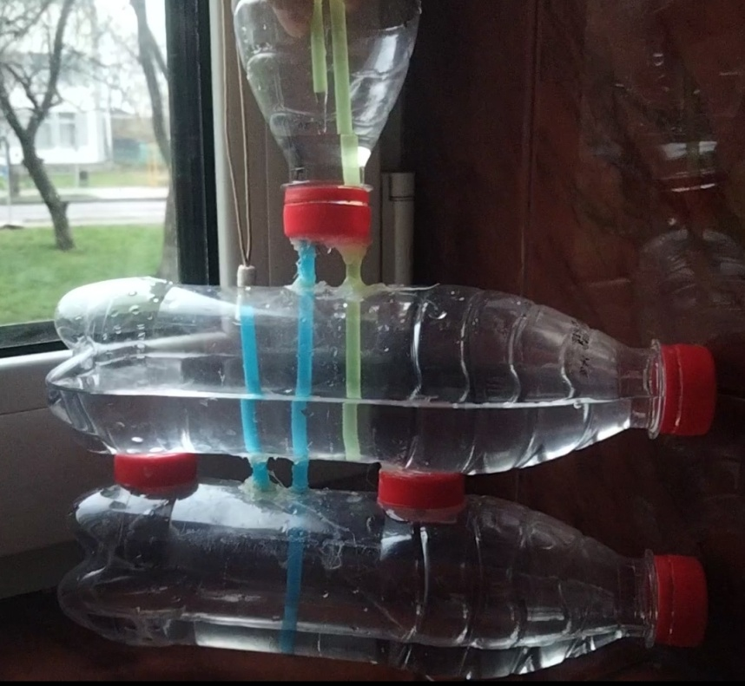
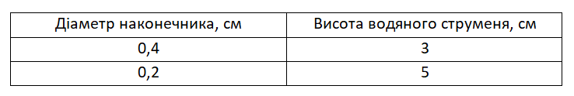
Проведення експерименту
Чи залежить висота водяного струменя фонтану від діаметра наконечника, від рівня води у пляшці?

Slide 9
Висновки
1. У результаті проведеної роботи ознайомлено з принципом роботи фонтана. Виготовлено модель фонтана Герона, проведено кілька експериментів щодо вивчення властивостей фонтану. Досліджено від чого залежить висота струменя фонтану та зроблено висновок: що чим вищий рівень води в посудині, то вище б'є струмінь фонтану; що менше діаметр вихідного отвору трубочки, то вище б'є струмінь фонтану.

Slide 10
2. Фонтан простий у виконанні і доступний, хоча виникали деякі труднощі під час створення герметичності. Він зручний у ролі наочного уявлення деяких фізичних законів. Фонтан Герона може бути актуальним і в наші дні, хоч і був придуманий дві тисячі років тому. Моя гіпотеза, про те, що вивчивши теорію про влаштування та принцип роботи фонтану Герона, можна зібрати модель фонтану — підтвердилася. Фонтани є важливою частиною заходів щодо створення комфортного, екологічно безпечного довкілля людини, тому дуже хочеться, щоб і в нашому місті їх було більше!

Slide 11
Новизна дослідження: застосування доступних матеріалів та комплектуючих без використання електроенергії.
Особистий внесок: розробка моделі фонтану Герона та можливості його практичного застосування.

Slide 12
Список використаних джерел:
https://postroysamdom.ru/fontan-gerona-svoimi-rukami/
https://wiki.tntu.edu.ua
https://sites.google.com/site/landsaftnaarhitektura16/vidi-fontaniv
Перельман Я.И. Занимательная физика. В двух книгах / М. – Наука,1979

Slide 13
Дякую за увагу!

